Slide 1


Slide 2
HAMİLİNE HİSSELER MKK NA BİLDİRİLMEK MECBURİYETİNDEDİR
HAZIRLAYAN VE SUNAN
CEVDET AKÇAKOCA
YEMİNLİ MALİ MÜŞAVİR- BAĞIMSIZ DENETÇİ

Slide 3
GENEL BİLGİ
Sunumumuz 3 konuda genel bilgi içermektedir.
Merkezi Kayıt Kuruluşu Hakkında Bilgiler
TTK açısından Hamiline Hisseler, mkk, genel kurul ve yaptırımlar
Vergi Kanunları açısından hamiline hisse senetleri ve MKK

Slide 4
Merkezi kayıt kuruluşu hakkında bilgiler
Merkezi Kayıt Kuruluşu A.Ş. (MKK), Türk Sermaye Piyasalarının Merkezi Saklama Kuruluşu olarak üyelerine saklama, veri depolama ve raporlama, kurumsal yönetim ve yatırımcı hizmetlerini sunmaktadır. MKK, ayrıca Ar Ge merkezi kimliği ile kendi iç kaynaklarını kullanarak geliştirdiği yazılım, sistem ve platformlarla yerli ve yabancı sermaye ve finans kuruluşlarına veri ve teknoloji hizmetleri sunmaktadır.

Slide 5
MKK da izlenen kıymetler
Pay Senedi (bistte İşlem Gören) Yatırım Fonu ve borsa yatırım fonu
Özel Sektör Tahvili Finansman Bonosu Banka Bonosu Varant
Varlık Teminatlı Menkul Kıymet Varlığa Dayalı Menkul Kıymet
Devlet İç Borçlanma Araçları Kamu ve özel sektör Kira Sertifikaları
Elektronik Ürün Senedi Gayrimenkul Sertifikaları
Altına Dayalı Kira ve tahvil ve sertifikaları Paya Dönüştürülebilir Tahvil Dövizli Hazine Kira Sertifikası Dövizli Hazine İç Borçlanma Senedi
Vee şimdi kapalı şirketlerde hamiline pay senetleri

Slide 6
MKK NIN SAKLAMA HİZMETLERİ
Yatırım/Saklama hesabı işlemleri
İhraççı, menkul kıymet ihraç ve hak kullanım işlemleri,
Menkul kıymetlerin hak sahibi ve omnibus hesaplarda takip edilmesi,
Kaydileştirilmiş menkul kıymetlerin takas ve saklama hizmetleri,
SWIFT işlemleri ,
Ödünç Pay Senedi Piyasası ve Türkiye Elektronik Fon Alım Satım Platformu işlemleriyle ilgili hizmetler
Elektronik Ürün Senedi işlemleri,
Kitle Fonlaması platformları işlemleri​

Slide 7
MKK NIN VERİ VE TEKNOLOJİ HİZMETLERİ
MKK’nın AR-GE kimliği ile kendi iç kaynaklarını kullanarak geliştirdiği veri ve teknoloji platformları ve servisleri şu şekildedir;
e-YATIRIMCI: Yatırımcı Bilgi Merkezi
e YÖNET: Kurumsal Yönetim ve Yatırımcı İlişkileri,
e GKS: Elektronik Genel Kurul Sistemi,
e ŞİRKET: Şirketler Bilgi Portalı,
e ÜRÜN: Elektronik Ürün Senedi Merkezi,
e-VEDO: Elektronik Veri Deposu,

Slide 8
MKK VERİ VE TEKNOLOJİ HİZMETLERİ DEVAM
e VERİ: Sermaye Piyasaları Veri Bankası, e-YBS: Yatırımcı Bildirim Servisi,
e YKS: Elektronik Yönetim Kurulu, VAP: Veri Analiz Platformu
YRTS: Yatırımcı Risk Takip Sistemi​
MKK, ayrıca sermaye piyasası ve Borsa mevzuatı uyarınca kamuya açıklanması gerekli bildirimlerin ilgili taraflarca elektronik imzalı olarak iletildiği ve kamuya duyurulduğu elektronik sistem olan Kamuyu Aydınlatma Platformu’nun (KAP) işletici kuruluşudur.

Slide 9
BİR BAŞKA İFADE İLE MERKEZİ SAKLAMA KURULUŞU NEDİR?
MKK, sermaye piyasası araçlarının kayden ihracının yapıldığı,
haksahibi bazında açılan hesaplarda sermaye piyasası araçlarının kaydedildiği,
bunlar üzerindeki hakların izlendiği, kayıtlarına hukuki sonuçlar bağlandığı Kanunla bu görevi üstlenmiş bir merkezi yapıdır.
Bir başka deyişle, menkul kıymetlerin ihraç edildiği,
haksahibi bazında hesaplarda tutulduğu, el değiştirdiği, bunlara ilişkin hakların tesis edildiği merkezi bir sistemdir.
MKK bu yapısıyla Türkiye’nin Merkezi Saklama Kuruluşu’dur.​

Slide 10
KAYDİ SİSTEME GEÇİŞ VE FAALİYETİ
1992 DEN İTİBAREN GELİŞMELER SONUCU MKK BUGÜNKÜ DURUMA GELMİŞTİR
MKK mevcut durum itibariyle pay senetleri, yatırım fonları, özel sektör borçlanma araçları, borsa yatırım fonları ve varantlar için merkezi saklama kuruluşu olarak faaliyetlerini sürdürmektedir.

Slide 11


Slide 12
TÜRK TİCARET KANUNUNDA HİSSE SENETLERİ
2011 yılından beri tatbik edilmekte olan Türk Ticaret Kanununda
Hisse senetleri Nama ve Hamiline yazılı olarak düzenlenebilme hükmü getirilmiştir.
Nama Yazılı hisse senetleri ödendiği tarihten itibaren 3 (üç) ay içinde bastırılmak zorundadır. Hisse senedi defterinde takip edilir.
Hamiline yazılı hisse senetleri bastırılır ve ortaklara dağıtılır. Herhangi bir defterde kaydedilmez ve takip edilmez.
Tabii bunun bir çok mahzuru vardır. İşte bu mahzurları önlemek için hamiline hisse senetlerinin merkezi kayıt kuruluşuna kaydedilmesi için düzenleme yapılmıştır.

Slide 13
7262 sayılı torba kanun ve hükümleri
31.12.2020 tarih ve 31.351 sayılı 5. mükerrer resmi gazetede yayımlanan 7262 sayılı torba yasada
Türk Ticaret Kanununun hamiline yazılı hisseleri ile ilgili olarak 29-30 ve 31. inci maddeleri ile TTK 417- 426 ve 486 ıncı maddelerinde değişiklikler yapılarak yeni hükümler getirilmiştir.

Slide 14
7262 SAYILI YASA DEĞİŞİKLİĞİ
7262 Sayılı yasa ile, Kısaca yapılan değişiklik,
aile şirketleri ve halka kapalı anonim şirketlerde,
hamiline yazılı pay sahiplerinin Merkezi Kayıt Kuruluşuna bildirimini zorunlu kılmıştır.
Bildirim yapılmazsa TTK. ’dan ve Kanundan doğan paya bağlı haklar,
gerekli başvuru yapılıncaya kadar kullanılamayacaktır.

Slide 15
PAY DEVİRLERİ VE MKK
Pay devirleri MKK ya yapılacak bildirimle hüküm ifade edecektir.
Değişiklik 01.04.2021 de yürürlüğe girecek olup Ticaret Bakanlığınca bu konudaki açıklamaları içeren bir tebliğ çıkarılacaktır.

Slide 16
MKK NA KAYIT İŞLEMLERİ
Merkezi Kayıt Kuruluşuna kayıt ile ilgili yapılacak işlemler:
Halka kapalı AŞ.lerde hamiline yazılı pay senedine sahip olanlar, 31.12.2021 tarihine kadar MKK na bildirilmek üzere pay senetleri ile birlikte anonim şirkete başvuracaklar,
Bu başvuru üzerine A.Ş., yönetim kurulu, beş iş günü içinde hamiline yazılı pay sahipleri ile sahip oldukları paya ilişkin bilgileri MKK.na bildirecektir.
Başvuruda veya bildirimde bulunmayanlara TTK562/13 maddesine göre ceza uygulanacaktır.

Slide 17
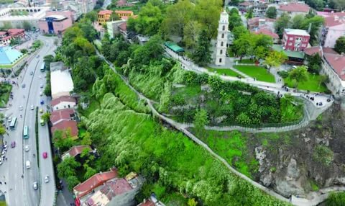
Bursa- Tophane yamaçları

Slide 18
TTK NA GÖRE DEFTER TUTMA VE GENEL KURUL
Bilindiği gibi, Kimlerin defter tutma yükümlülüğüne tabi olduğu TTK. Madde 64 de belirtilmiştir.
TTK. 64.e göre Ticaret Bakanlığı,
pay defteri, yönetim kurulu karar defteri ile genel kurul toplantı ve müzakere defterinin elektronik ortamda tutulmasını zorunlu kılabilir.
Sermaye Piyasası Kanunu hükümleri saklıdır.

Slide 19
GENEL KURUL VE HAZIR BULUNANLAR
TTK.MADDE 415- e göre Genel kurul toplantısına, yönetim kurulu tarafından düzenlenen “hazır bulunanlar listesi”nde adı bulunan pay sahipleri katılabilir ve bu maddenin ikinci fıkrasına göre
(2) Hazır bulunanlar listesinde adı bulunan senede bağlanmamış payların, ilmühaberlerin, nama yazılı payların sahipleri
ve Sermaye Piyasası Kanununun 13 üncü maddesi uyarınca kayden izlenen pay sahipleri veya anılanların temsilcileri genel kurula katılır

Slide 20
Hazır bulunanlar listesi
Hazır bulunanlar listesi TTK. 417 maddeye göre yönetim kurulu tarafından hazırlanır.
Yasadaki son değişiklikle, Yönetim kurulu, hamiline yazılı pay sahipleri ile
SPK 13 üncü maddesi uyarınca genel kurula katılabilecek kayden izlenen payların sahiplerine ilişkin listeyi,
Merkezi Kayıt Kuruluşundan sağlayacağı “pay sahipleri çizelgesi”ne göre düzenler.
Genel kurula katılanların imzaladığı liste “hazır bulunanlar listesi” adını alır.

Slide 21
Genel kurulda pay sahipleri
Pay sahipleri çizelgesinin MKK dan sağlanmasının usul ve esasları,
gereğinde genel kurul toplantısının yapılacağı gün ile sınırlı olmak üzere payların devrinin yasaklanması ve ilgili diğer konular SPK 13 üncü maddesi uyarınca
kayden izlenen paylara ilişkin olarak Sermaye Piyasası Kurulu,
hamiline yazılı paylar bakımından ise Ticaret Bakanlığı tarafından bir tebliğ ile düzenlenir.”
Yapılan düzenlemelerden sonra hamiline yazılı pay senedinin zilyedi bulunduğunu ispat eden ve Merkezi Kayıt kuruluşuna bildirilen kimse, şirkete karşı pay sahipliğinden doğan hakları kullanmaya yetkilidir.

Slide 22
Pay senetleri ve ilmühaberler
TTK. Madde 486 da yapılan değişiklikle pay senetleri bastırıldıktan sonra . Hamiline yazılı pay sahipleri ile sahip oldukları paya ilişkin bilgiler, senetler pay sahiplerine dağıtılmadan önce MKK na bildirilir.
İlmühaber çıkarılması ve nama yazılı pay senedi bastırılması konusunda bir değişiklik yapılmamıştır.
Değiştirilen TTK. 489 madde ile hamiline yazılı pay senetlerinin devri konusunda yeni hükümler getirilmiştir. Bu devirde ZİLYETLİĞİN GEÇİRİLMESİ esas alınmıştır. Maddenin yeni şekli ve uygulama aşağıdaki gibidir.

Slide 23
TTK 489 Hamiline pay senetleri (1)
TTK MADDE 489 – (1) Hamiline yazılı pay senetlerinin devri,
şirket ve üçüncü kişiler hakkında,
ancak zilyetliğin geçirilmesi suretiyle payı devralan tarafından Merkezi Kayıt Kuruluşuna yapılacak bildirimle hüküm ifade eder.
Merkezi Kayıt Kuruluşuna bildirimde bulunulmaması hâlinde, hamiline yazılı pay senedine sahip olanlar, bu Kanundan doğan paya bağlı haklarını gerekli bildirim yapılıncaya kadar kullanamaz.

Slide 24
Hamiline pay senetleri (2)
TTK md 489 madde devamı
(2) Hamiline yazılı pay senedine bağlı hakların şirkete ve üçüncü kişilere karşı ileri sürülebilmesinde Merkezi Kayıt Kuruluşuna yapılan bildirim tarihi esas alınır.
(3) Merkezi Kayıt Kuruluşu tarafından hamiline yazılı pay senetleriyle ilgili tutulan kayıtlar, ilgili kanunlar uyarınca yetkili kılınmış mercilerle paylaşılır.
(4) Hamiline yazılı pay senetlerinin Merkezi Kayıt Kuruluşuna bildirilmesi ve kaydedilmesine ilişkin usul ve esaslar ile bu kapsamda alınacak ücretler Ticaret Bakanlığınca çıkarılan tebliğle belirlenir.”

Slide 25
TTK 562 Suçlar ve cezalar
MKK na kayıt ve bildirim yapılmazsa TTK ceza hükümleri getirmiştir.
kanunun suçlar ve cezalara ilişkin 562 inci maddesi ile getirilen bu değişikliklere uymayanlar için aşağıdaki cezalar uygulanacaktır.
Bunlar: TTK 562/ (13) maddesinde gösterilmiştir.
Bu Kanunun;
a) 486/2 uyarınca bildirimde bulunmayanlar yirmi bin Türk lirası,
b) 489/1 uyarınca bildirimde bulunmayanlar beş bin Türk lirası,
idari para cezasıyla cezalandırılır.
Denilmektedir.

Slide 26
TTK 562 suçlar ve diğer hükümler
TTK 562 Maddenin suçlar ve cezalarla ilgili diğer hükümleri de şunlardır.
(14) Bu Kanun kapsamındaki idari para cezaları, aksine hüküm bulunmayan hâllerde, mahallin en büyük mülki amiri tarafından verilir.
(15) Bu Kanunda tanımlanan kabahatlerden birinin idari yaptırım kararı verilinceye kadar birden çok işlenmesi hâlinde,
ilgili gerçek veya tüzel kişiye bir idari para cezası verilir ve ilgili hükme göre verilecek ceza iki kat artırılır.
Ancak, bu kabahatin işlenmesi suretiyle bir menfaat temin edilmesi veya zarara sebebiyet verilmesi hâlinde verilecek idari para cezasının miktarı bu menfaat veya zararın üç katından az olamaz.

Slide 27
Düzenleme ile ilgili geçici madde 14
Kanun koyucu düzenleme süresini geçici madde 14 de belirtmiştir.
GEÇİCİ MADDE 14 – (1) Hamiline yazılı pay senedine sahip olanlar, 31/12/2021 tarihine kadar MKK na bildirilmek üzere pay senetleri ile birlikte anonim şirkete başvurur.
Başvuru üzerine A.Ş, yönetim kurulu beş iş günü içinde hamiline yazılı pay sahipleri ile sahip oldukları paya ilişkin bilgileri Merkezi Kayıt Kuruluşuna bildirir.
Pay sahipleri anonim şirkete başvurmazsa bu Kanundan doğan paya bağlı haklarını gerekli başvuru yapılıncaya kadar kullanamaz.

Slide 28
Geçici madde 14 devamı
GEÇİCİ MADDE 14 DEVAM
2) Birinci fıkra uyarınca başvuruda veya bildirimde bulunmayanlar 562/13 fıkrası uyarınca cezalandırılır.”
Hamiline yazılı pay senetleri hakkında kanunda yapılan bu değişikliklerin nasıl uygulanacağı konusunda da detaylı bir tebliğ çıkarılacak olup şu anda değişikliklerin nasıl yürüyeceği konusundaki bir çok duraksama ortadan kalkmış olacaktır.

Slide 29
geçiş
Ancak yapılan bu düzenlemeler Vergi Kanunları açısından dikkat edilmesi gereken bir çok değişiklikler de meydana getirmiştir.
Asıl önemlisi de Bağımsız Denetim Raporlarına gelmesi gereken ek bilgidir.

Slide 30
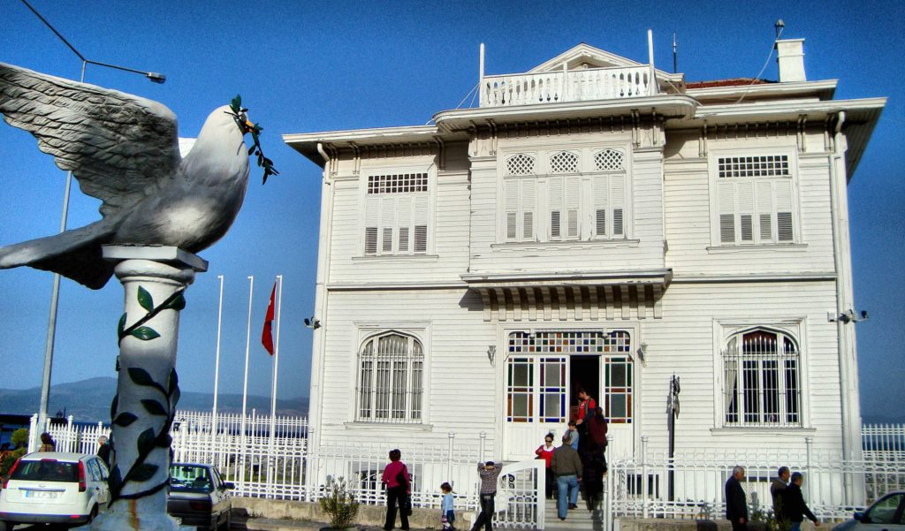
Mudanya

Slide 31
Vergi kanunları açısından inceleme -3065 sayılı kdv kanunu açısından
VERGİ KANUNLARI AÇISINDAN AKLIMIZA GELENLER:
3065 sayılı KDV kanununun 17/4 G maddesi gereğince iki yıldan fazla elde tutulan hisse senetlerinin satışı, devri kdv den istisnadır.
İşte bu maddenin ve bu istisnanın çalışması hamiline yazılı hisse senetlerinde Merkezi Kayıt Kuruluşunun kayıtları ile ispat edilme durumunda olacaktır. Çıkarılacak tebliğ bu konuda detaylı açıklama yapacaktır diye umuyorum.

Slide 32
193 sayılı Gelir Vergisi Kanunu açısından
193 sayılı Gelir Vergisi Kanununun
Değer artış kazançlarını düzenleyen
mükerrer 80. İnci maddesinin
ivazsız olarak iktisap edilenler ile tam mükellef kurumlara ait olan ve iki yıldan fazla süreyle elde tutulan hisse senetleri hariç hükmü uyarınca, bu istisnadan da yararlanabilmek için, özellikle hamiline yazılı hisse senetlerinin durumu yine Merkezi Kayıt Kuruluşu kayıtlarıyla ispat edilebilecektir.

Slide 33
5520 sayılı Kurumlar Vergisi Kanunu açısından
5520 sayılı Kurumlar Vergisi Kanununun
istisnaları düzenleyen 5/e maddesi gereğince
e) Kurumların, en az iki tam yıl süreyle aktiflerinde yer alan iştirak hisseleri ile aynı süreyle sahip oldukları kurucu senetleri, intifa senetleri ve rüçhan haklarının satışından doğan kazançların %75'lik kısmı ile aynı süreyle aktiflerinde yer alan taşınmazların satışından doğan kazançların %50'lik kısmı kurumlar vergisinden istisnadır.
Bu istisnanın ispatı için yine yapılan bu değişiklik ve hamiline yazılı senetlerin sahipliğinin ispatı MKK yetkisinde olacaktır diye düşünüyorum.

Slide 34
Hamiline yazılı hisse senetleri el değiştirme ve mkk bildirimi
Yine yapılan bu değişiklikle hamiline yazılı hisse senetlerinin el değiştirmesi kesinlikle Merkezi Kayıt Kuruluşuna bildirilecektir.
Tabii bu bildirimde hisse bedelinin ödenmesinin ispatı olayı da gündeme gelecektir.
Burada kasadan ödemelerle ilgili 7.000 (yedibin) liralık sınır veya
her türlü ödemenin bankadan yapılması konusu çıkarılacak tebliğde gündeme gelebilir.
Bu konu denetim elemanlarının başlıca inceleme konularından biri olabilir.

Slide 35
Veraset ve intikal vergisi kanunu açısından durum
Veraset ve intikal vergisi kanunu açısından
hamiline yazılı hisse senetlerindeki bu değişikliği ele alırsak,
bir şirketin çoğunluk hisselerine sahip olan ve hisseleri de hamiline yazılı olan bir ortak vefat ettiği takdirde,
hisselerin Merkezi Kayıt Kuruluşunda kayıtlı bulunan miktarları esas alınabilecektir.
Yani, veraset ve intikal vergisi açısından da zilyetliğin ispatı veya ölümden hemen önce el değiştirmesi konusunun ispatı gerekebilecektir. Tabii kayıtlar MKK da olduğu için bir çok ihtilaf yokolacak veya yenisi çıkabilecektir.

Slide 36
Bağımsız Denetim Raporlarına yazılması gereken bilgi
MKK kayıt bölümünde yazdığımız gibi halka kapalı şirketlerde hamiline yazılı hisseler MKK na kaydedilecektir
SPK ya tabi şirketlerde Genel Kurullarda pay sahipleri çizelgesi ve hazır bulunanlar listesi MKK dan istenecektir.
Aynı bilgilerin halka kapalı şirketler için de takip edileceğini zannediyorum.
Tabii bu durumda genel kurullar için pay sahipleri ve hazır bulunanlar listesinin MKK dan istenmesi gerekir diye düşünüyorum.
Diğer taraftan Bağımsız Denetime tabi şirketlerde rapor yazan sorumllu denetçi ortaklarla ilgili bilgilere ulaşmak için MKK ya ulaşmak zorundadır.
Bu konuda da Kamu Gözetimi Kurumu ve MKK bir düzenleme yapmalıdır.

Slide 37
Sonuç
Yazıma burada son verirken, hamiline hisse senetleri ile ilgili çıkacak tebliğin ve ilgili vergi kanunları çerçevesinde yapılacak açıklamaların dikkatle takibi gerektiğini önemle bildirmek isterim.
              Cevdet Akçakoca
Yeminli Mali Müşavir

Slide 38
-
Sunumun
YARARLI OLMASI DİLEĞİYLE
İLGİNİZE TEŞEKKÜRLER

Slide 39

İyi günler

